Slide 1
Лекция № 6
на тему: «Атрибуты пространственных элементов»

Slide 2
6.1 Понятие атрибута
Атрибут (attribute), реквизит – свойство, качественный или количественный признак, характеризующий пространственный объект (но не связанный с его местоуказанием) и ассоциированный с его уникальным номером, или идентификатором.

Slide 3
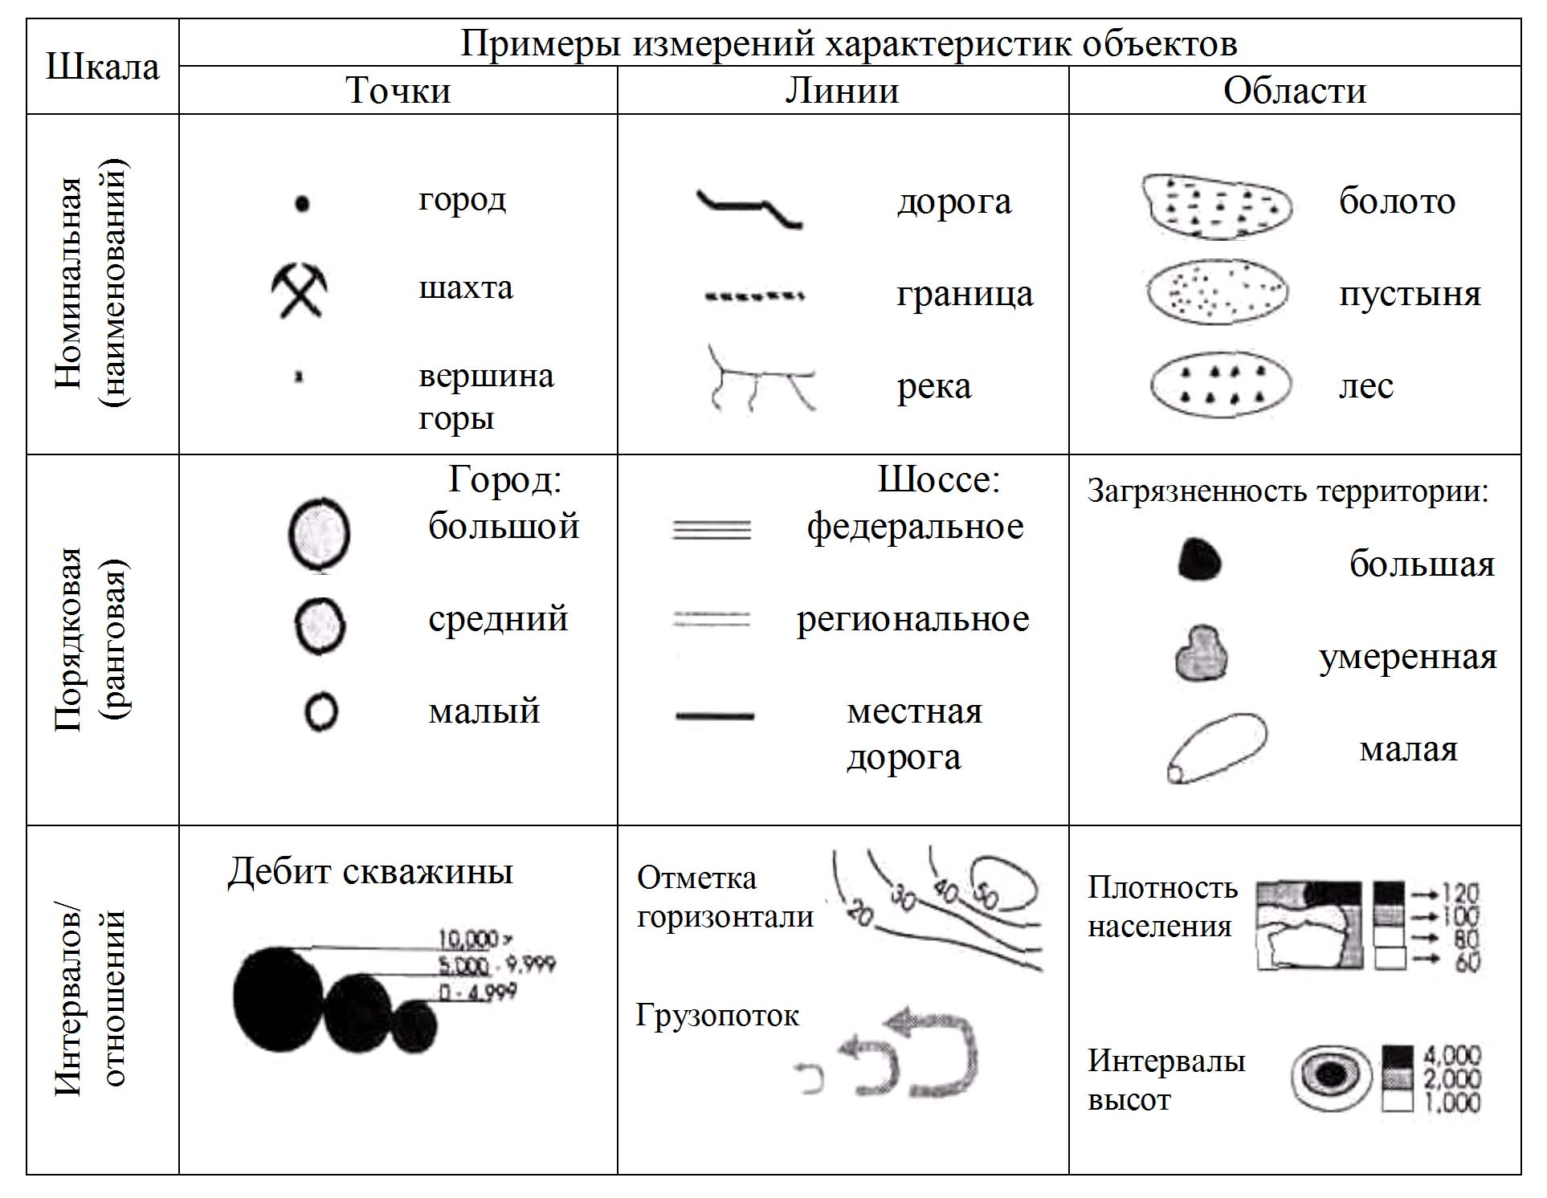
6.2 Шкалы измерения атрибутов

Slide 4
6.3 Связь графических элементов с атрибутами
Общее цифровое описание пространственного объекта включает:
наименование;
указание местоположения;
набор свойств;
отношения с иными объектами;
пространственное «поведение».

Slide 5
Наименованием объекта служит его географическое наименование, его условный код и/или идентификатор, присваиваемый пользователем или назначаемый системой.
В зависимости от типа объекта его местоположение определяется парой (триплетом) координат или набором координат, организованным определенным образом в рамках некоторой модели данных. Это геометрическая часть описания данных, геометрия (метрика) описываемых пространственных объектов, отличная от их семантики (непозиционных свойств).
Под отношениями понимают прежде всего топологические отношения (топологию). К топологическим свойствам пространственных объектов принято относить его размерность; замкнутость; связность; простоту; нахождение на границе, внутри или вне полигона и т.д.

Slide 6
Топология вместе с геометрией образует тополого-геометрическую часть описания данных, его позиционную часть.

